Slide 1
第四章 曲线运动 万有引力
与航天
第四课时 万有引力与航天

Slide 2
考纲考情：5年29考
开普勒定律(Ⅰ) 万有引力定律应用(Ⅱ) 相对论简介(Ⅰ)

Slide 3
[基础梳理]
一、万有引力定律
1．开普勒行星运动定律
(1)开普勒第一定律：所有行星绕太阳运动的轨道都是_______，太阳处在椭圆的一个_______上．
(2)开普勒第二定律：对任意一个行星来说，它与太阳的连线在相等的时间内扫过相等的面积．
椭圆
焦点

Slide 4
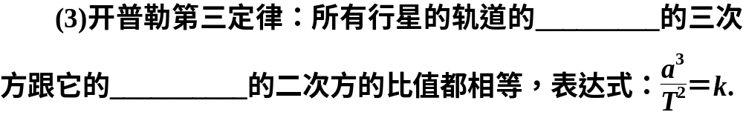
半长轴
公转周期

Slide 5
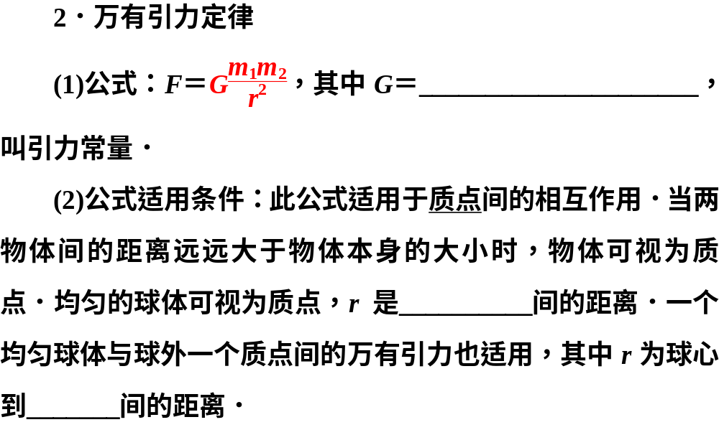
6.67×10^{－11}N·m²/kg²
两球心
质点

Slide 6
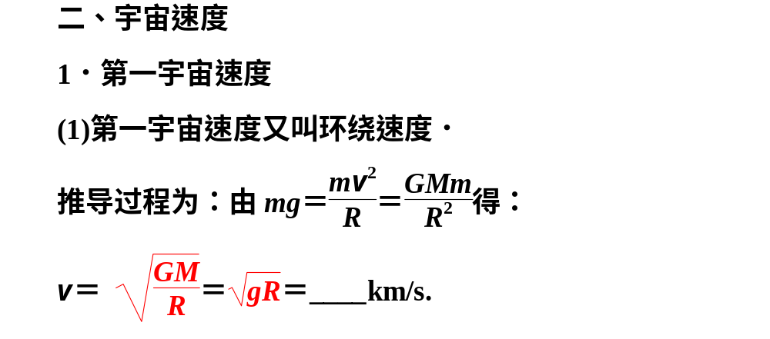
7.9

Slide 7
地面附近
(2)第一宇宙速度是人造地球卫星在______________环绕地球做________________时具有的速度．
(3)第一宇宙速度是人造卫星的____________速度，也是人造地球卫星的____________速度．
2．第二宇宙速度(脱离速度)：v₂＝_______ km/s，使物体挣脱______引力束缚的最小发射速度．
3．第三宇宙速度(逃逸速度)：v₃＝_____ km/s，使物体挣脱______引力束缚的最小发射速度．
匀速圆周运动
最大环绕
最小发射
11.2
地球
16.7
太阳

Slide 8
三、相对论简介
1．经典时空观
(1)在经典力学中，物体的质量是不随_______的改变而改变的．
(2)在经典力学中，同一物理过程发生的位移和对应时间的测量结果在不同的________中是相同的．
速度
参考系

Slide 9
2．相对论时空观
同一过程的位移和时间的测量与__________有关，在不同的_________中不同．
3．经典力学有它的适用范围
只适用于_____运动，不适用于________运动；只适用于_______世界，不适用于______世界．
参考系
参考系
低速
高速
宏观
微观

Slide 10
[小题快练]
1.(2013·江苏高考)火星和木星沿各自的椭圆轨道绕太阳运行，根据开普勒行星运动定律可知( )
A．太阳位于木星运行轨道的中心
B．火星和木星绕太阳运行速度的大小始终相等
C．火星与木星公转周期之比的平方等于它们轨道半长轴之比的立方
D．相同时间内，火星与太阳连线扫过的面积等于木星与太阳连线扫过的面积

Slide 11
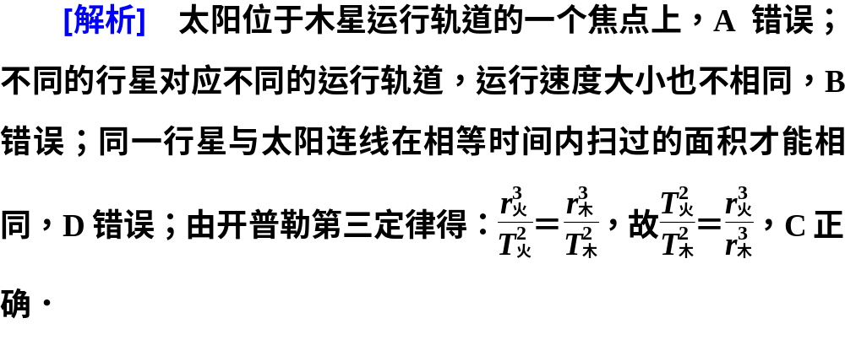

Slide 12
2．一名宇航员来到一个星球上，如果该星球的质量是地球质量的一半，它的直径也是地球直径的一半，那么这名宇航员在该星球上所受的万有引力大小是它在地球上所受万有引力的( )
A．0.25倍 B．0.5倍
C．2.0倍 D．4.0倍

Slide 13
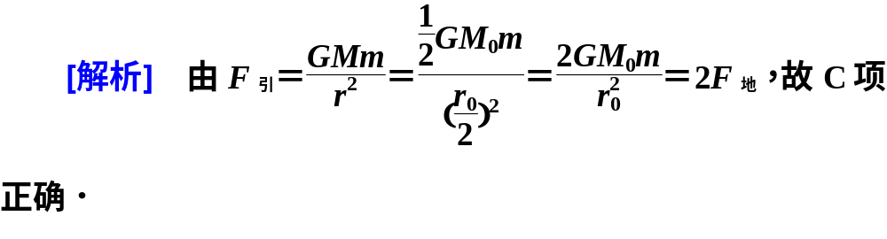

Slide 14
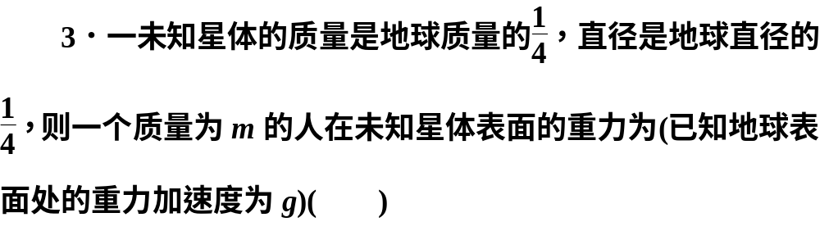
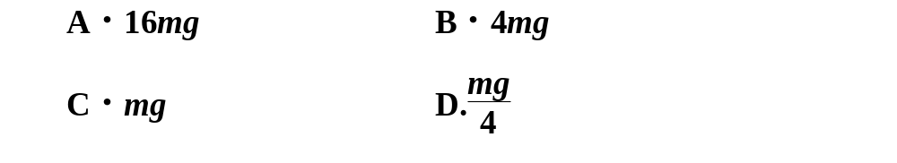

Slide 15
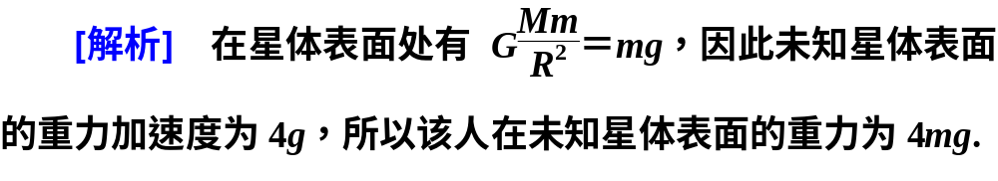

Slide 16
4．关于第一宇宙速度，下列说法正确的是( )
A．它是人造地球卫星绕地球运行的最小速度
B．它是近地圆形轨道上人造地球卫星的运行速度
C．它是使卫星进入近地圆形轨道的最小发射速度
D．它是卫星在椭圆轨道上运行时在近地点的速度

Slide 17
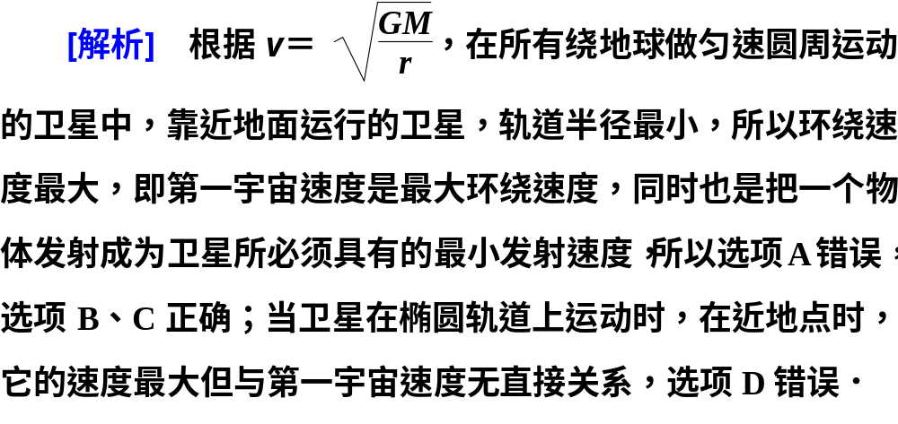

Slide 18
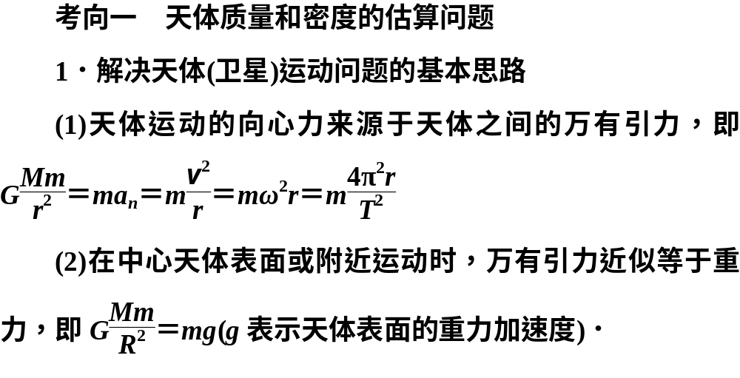

Slide 19
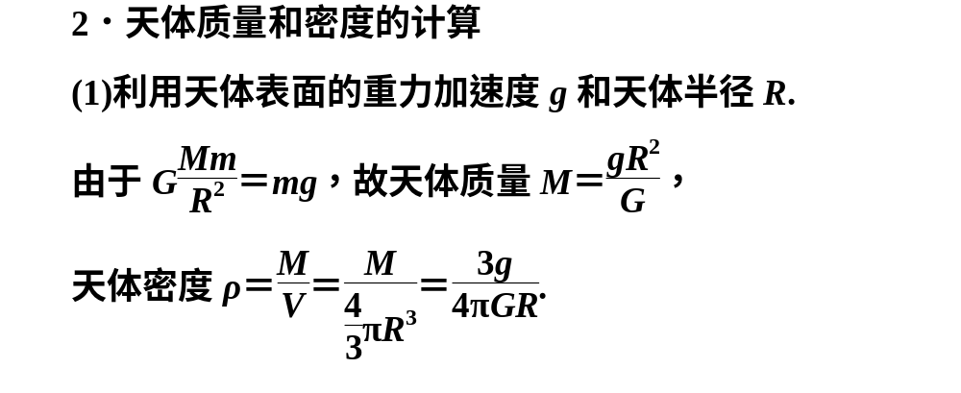

Slide 20
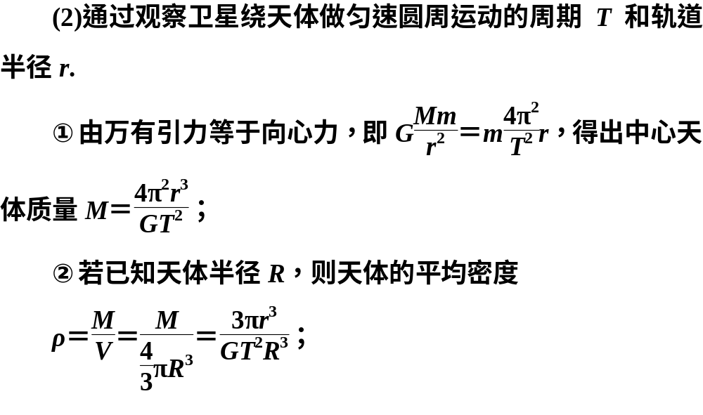

Slide 21
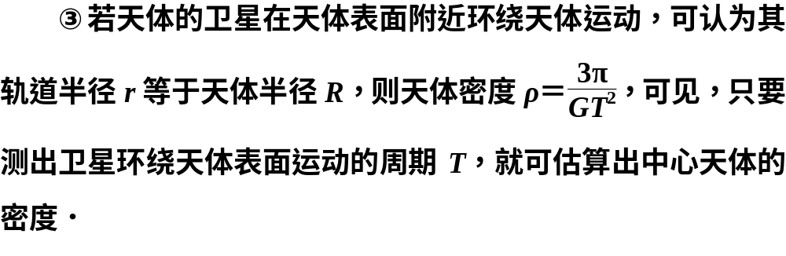

Slide 22
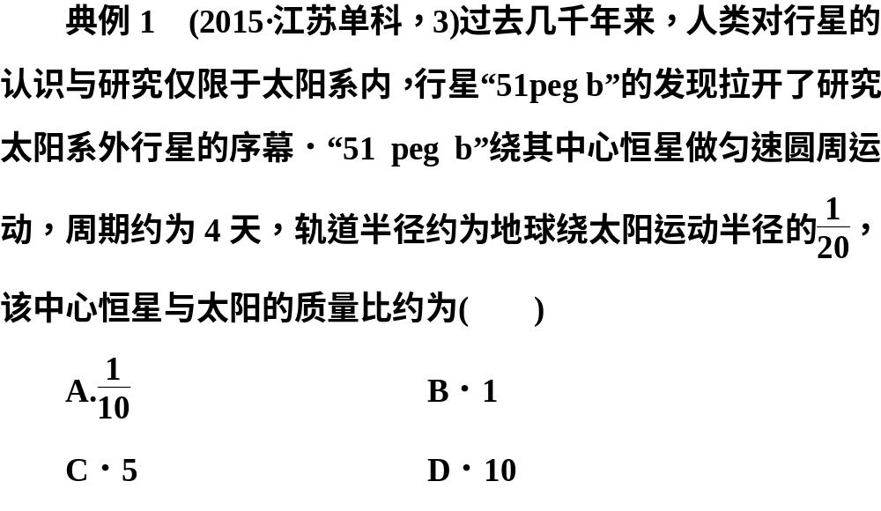

Slide 23
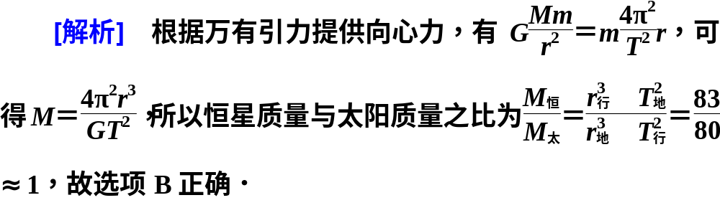

Slide 24

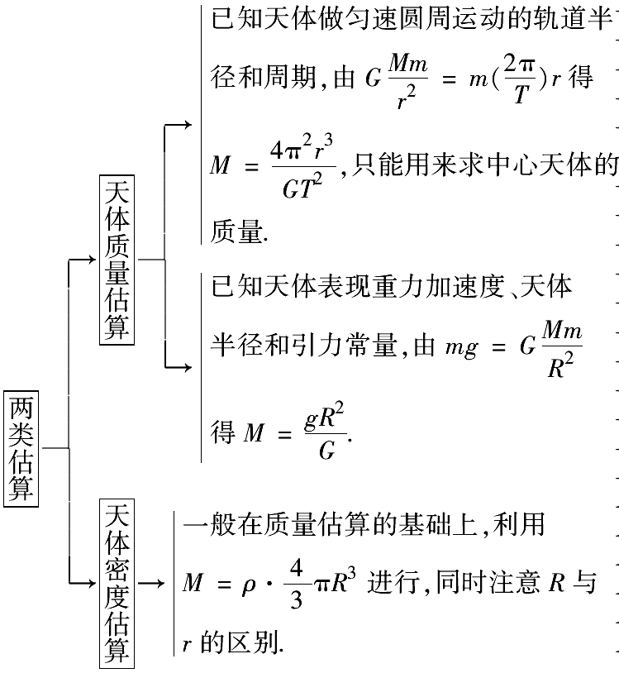
天体质量及密度的估算方法

Slide 25
[针对训练]
1．1798年，英国物理学家卡文迪许测出万有引力常量G，因此卡文迪许被人们称为能称出地球质量的人．若已知万有引力常量G，地球表面处的重力加速度g，地球半径R，地球上一个昼夜的时间T₁(地球自转周期)，一年的时间T₂(地球公转周期)，地球中心到月球中心的距离L₁，地球中心到太阳中心的距离L₂.你能计算出( )

Slide 26
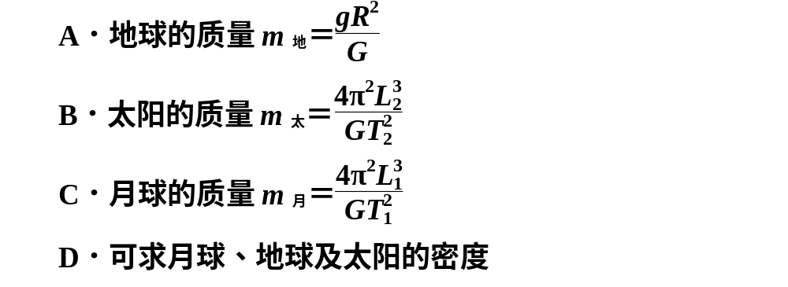

Slide 27
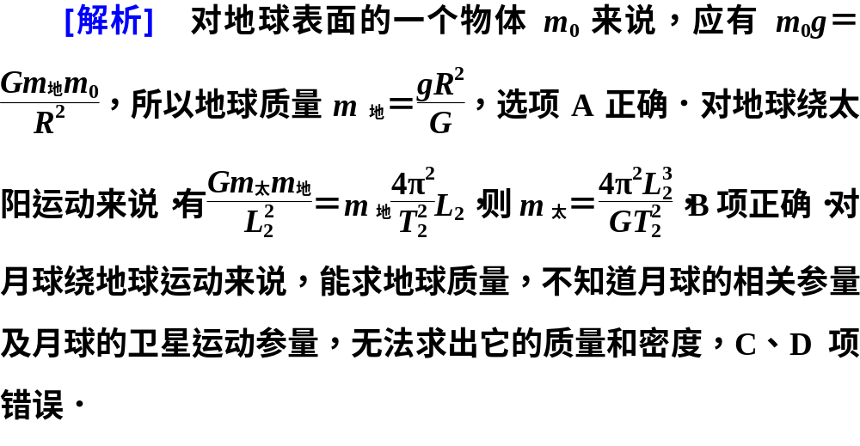

Slide 28
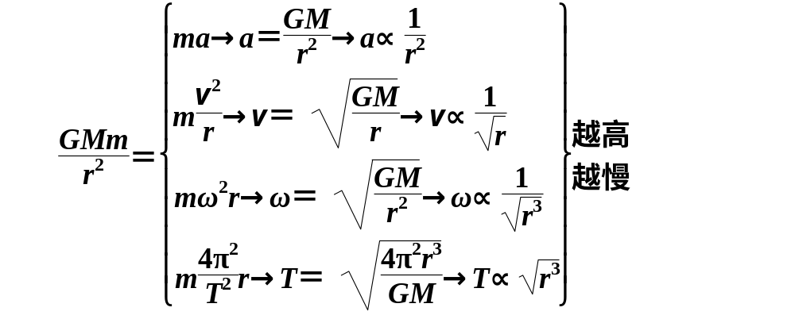
考向二 卫星运行规律
1．四个分析
“四个分析”是指分析人造卫星的加速度、线速度、角速度和周期与轨道半径的关系．

Slide 29
2．四个比较
(1)同步卫星的周期、轨道平面、高度、线速度、角速度绕行方向均是固定不变的，常用于无线电通信，故又称通信卫星．
(2)极地卫星运行时每圈都经过南北两极，由于地球自转，极地卫星可以实现全球覆盖．
(3)近地卫星是在地球表面附近环绕地球做匀速圆周运动的卫星，其运行的轨道半径可近似认为等于地球的半径，其运行线速度约为7.9 km/s.

Slide 30
(4)赤道上的物体随地球自转而做匀速圆周运动，由万有引力和地面支持力的合力充当向心力(或者说由万有引力的分力充当向心力)，它的运动规律不同于卫星，但它的周期、角速度与同步卫星相等．

Slide 31
典例2 (2015·四川理综，5)登上火星是人类的梦想，“嫦娥之父”欧阳自远透露：中国计划于2020年登陆火星．地球和火星公转视为匀速圆周运动，忽略行星自转影响．根据下表，火星和地球相比( )
行星 | 半径/m | 质量/kg | 轨道半径/m
地球 | 6.4×10⁶ | 6.4×10²⁴ | 1.5×10¹¹
火星 | 3.4×10⁶ | 6.4×10²³ | 2.3×10¹¹

Slide 32
A.火星的公转周期较小
B．火星做圆周运动的加速度较小
C．火星表面的重力加速度较大
D．火星的第一宇宙速度较大

Slide 33
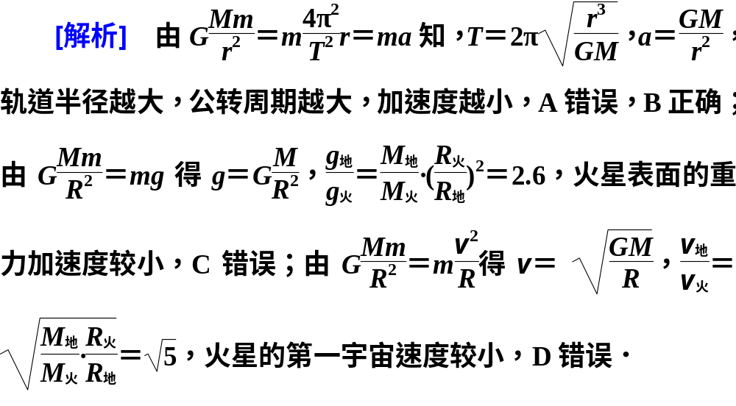

Slide 34
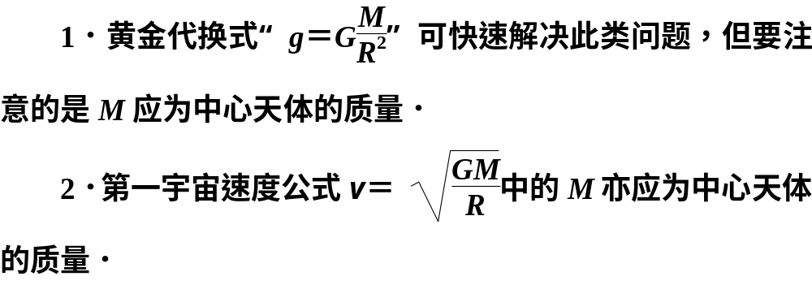

Slide 35
[针对训练]
2．“马航失联”事件发生后，中国在派出水面和空中力量的同时，在第一时间紧急调动了21颗卫星参与搜寻．“调动”卫星的措施之一就是减小卫星环绕地球运动的轨道半径，降低卫星运行的高度，以有利于发现地面(或海洋)目标．下面说法正确的是( )
A．轨道半径减小后，卫星的环绕速度减小
B．轨道半径减小后，卫星的环绕速度增大
C．轨道半径减小后，卫星的环绕周期减小
D．轨道半径减小后，卫星的环绕周期增大

Slide 36
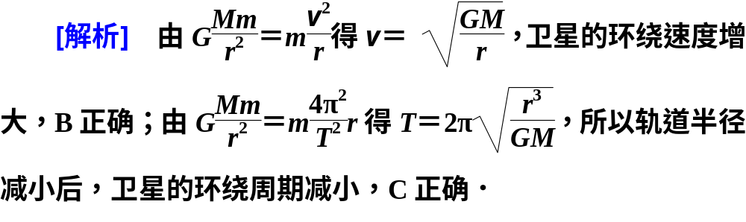

Slide 37
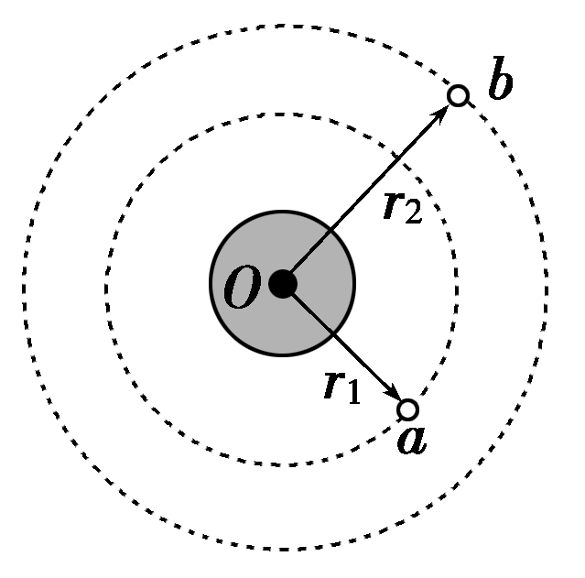
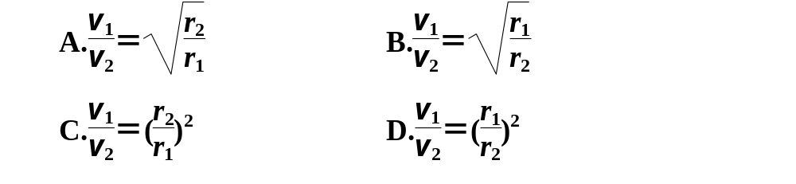
3．(2015·福建理综，14)如图，若两颗人造卫星a和b均绕地球做匀速圆周运动，a、b到地心O的距离分别为r₁、r₂，线速度大小分别为v₁、v₂，则( )

Slide 38
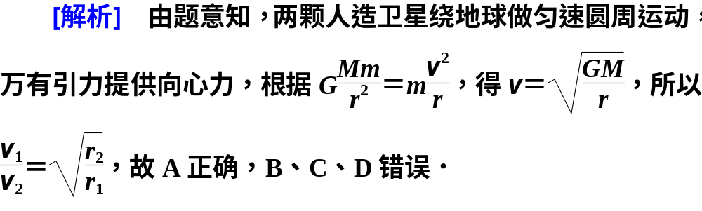

Slide 39
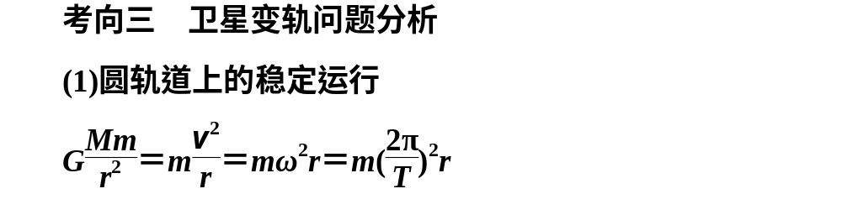

Slide 40
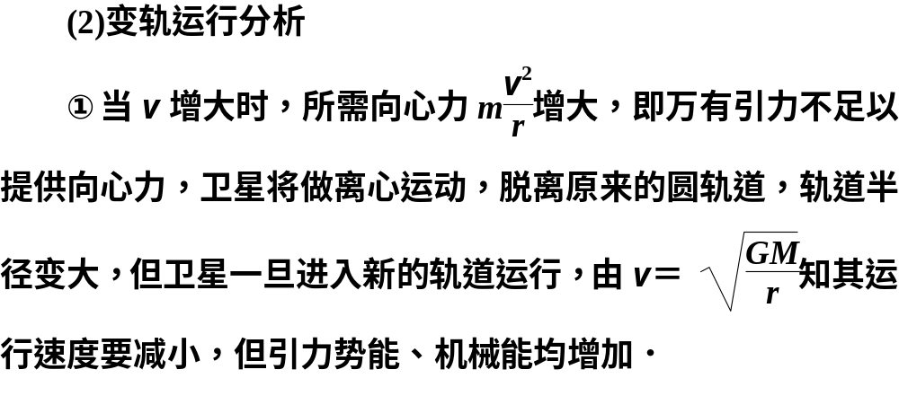

Slide 41
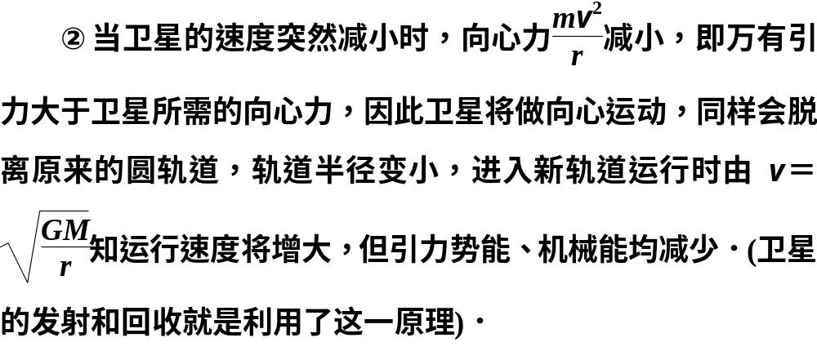

Slide 42
1．一切卫星的轨道的圆心都与地心重合．
2．地球同步卫星的六个“一定”．
(1)轨道平面一定：轨道平面与赤道面共面．
(2)周期一定：与地球自转周期相同，即T＝24 h.
(3)角速度一定：与地球自转的角速度相同．

Slide 43
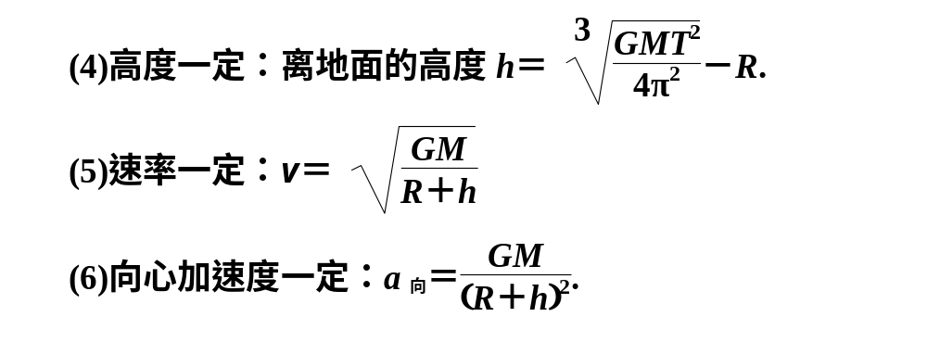

Slide 44
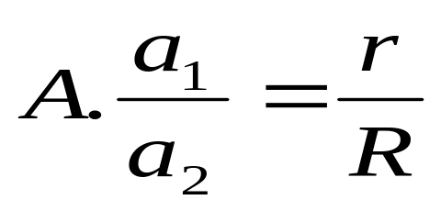
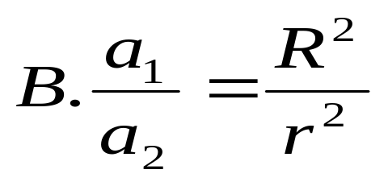
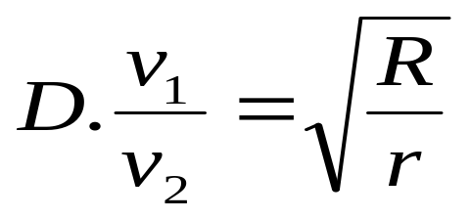
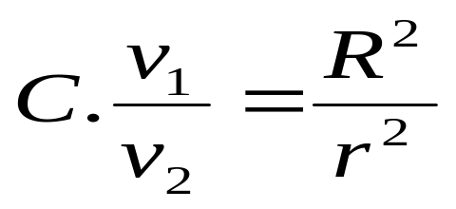
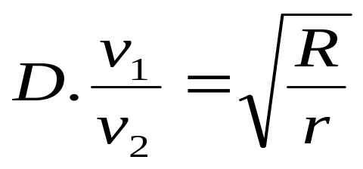
注意各量间的联系
۞【例11】
同步地球卫星离地心的距离为r，运行速率为V₁，加速度为a₁，在地球赤道上某物体随地球自转的向心加速度为a₂，第一宇宙速度为V₂，地球半径为R，则有：

Slide 45
典例3 2013年6月11日中国又成功发射了“神舟十号”飞船，飞船与“天宫一号”目标飞行器顺利完成了自动和手动对接．“神舟十号”飞船与“天宫一号”目标飞行器在离地面343 km的近圆形轨道上成功进行载人空间交会对接．对接轨道所处的空间存在极其稀薄的大气．下列说法正确的是( )

Slide 46
A．为实现对接，两者运行速度的大小都应介于第一宇宙速度和第二宇宙速度之间
B．如不加干预，在运行一段时间后，“天宫一号”的动能可能会增加
C．如不加干预，“天宫一号”的轨道高度将缓慢降低
D．航天员在“天宫一号”中处于失重状态，说明航天员不受地球引力作用

Slide 47
[解题引路] (1)圆轨道卫星的运行速度与第一宇宙速度间的大小关系？
(2)圆轨道运行的卫星速度减小后做离心运动还是向心运动？

Slide 48
[提示] (1)圆轨道卫星的运行速度小于第一宇宙速度．
(2)圆轨道运行的卫星速度减小后做向心运动．

Slide 49
[解析] 绕地球运行的飞船和“天宫一号”的速度小于第一宇宙速度，选项A错；如不加干预，在运行一段时间后，空气阻力对“天宫一号”做负功，使其速率减小而做向心运动，高度将缓慢降低，万有引力又会对“天宫一号”做正功而使其动能增加，故选项B、C对；航天员在“天宫一号”中处于失重状态是因为其重力提供向心力，并不是不受地球引力作用，所以选项D错．
[答案] BC

Slide 50
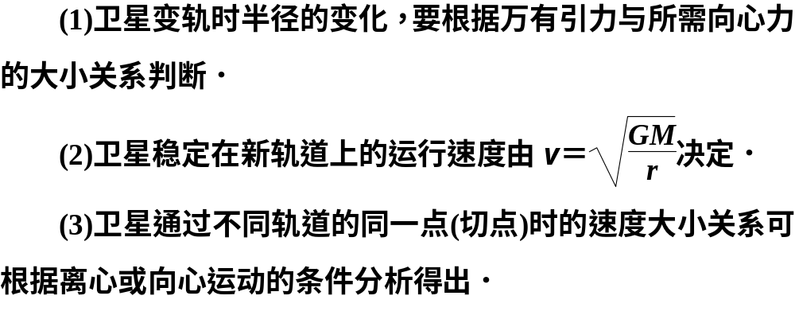

Slide 51
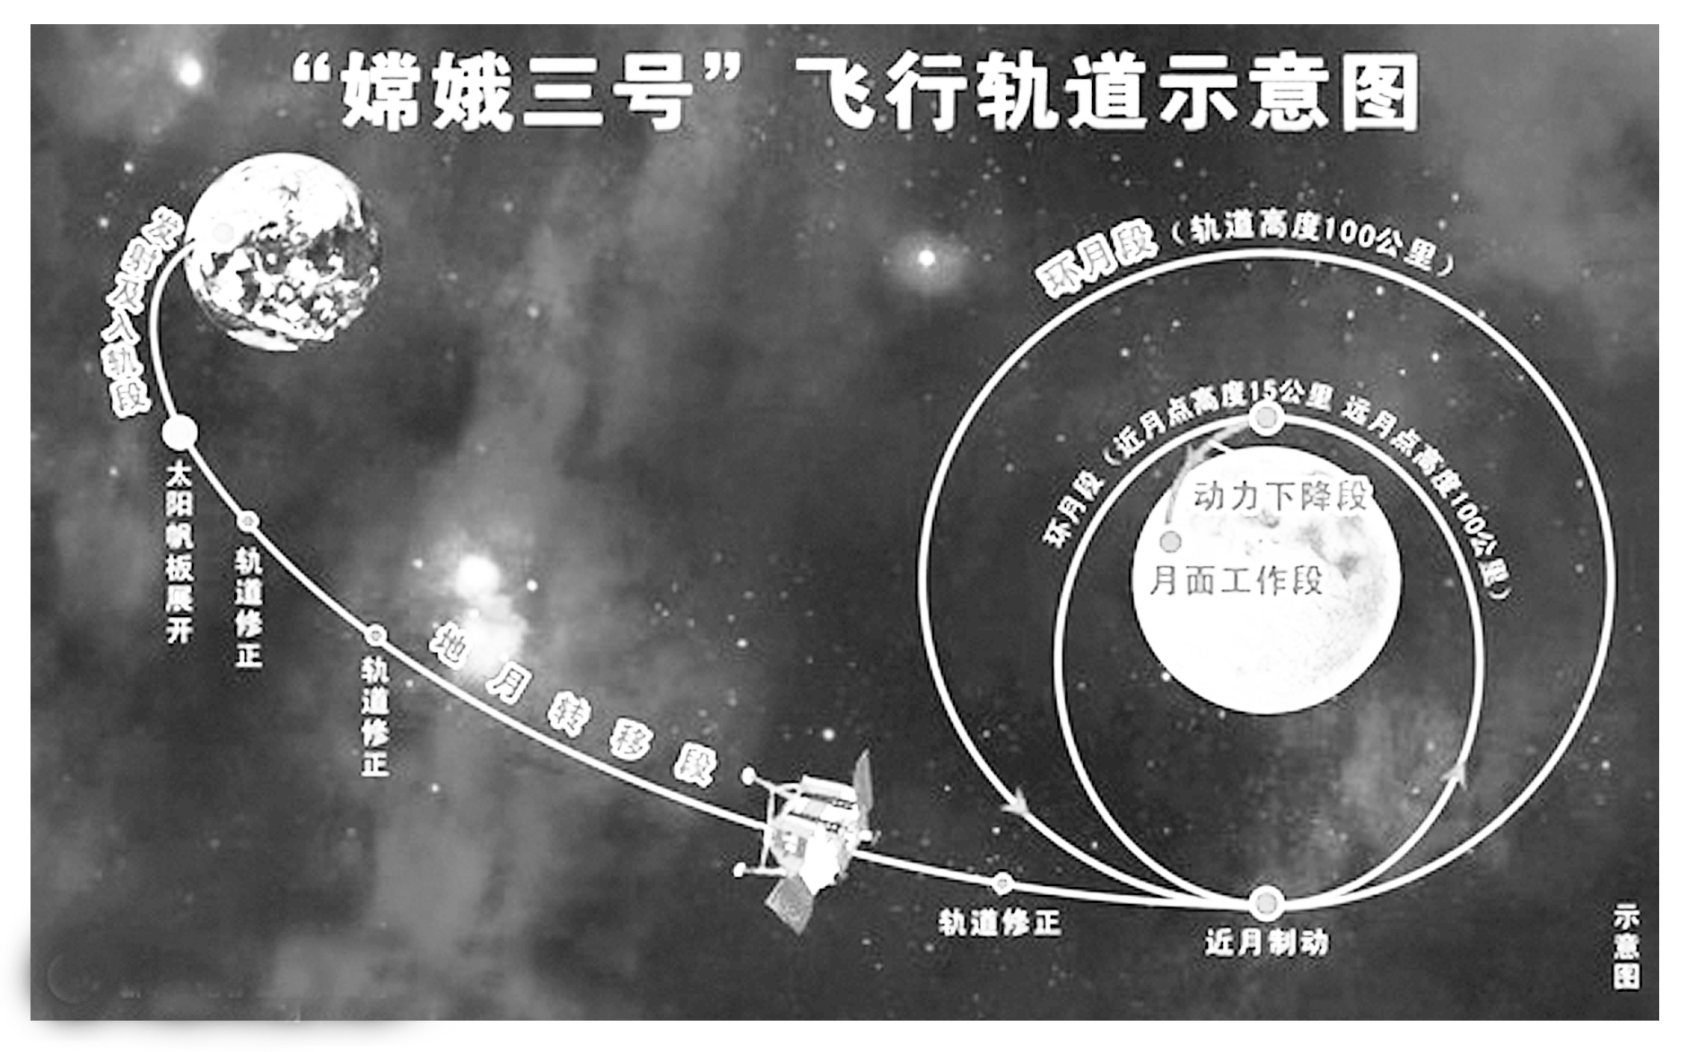
[针对训练]
4．如图是“嫦娥三号”飞行轨道示意图．假设“嫦娥三号”运行经过P点第一次通过近月制动使“嫦娥三号”在距离月面高度为100 km的圆轨道Ⅰ上运动，再次经过P点时第二次通过近月制动使“嫦娥三号”在距离月面近地点为Q、高度为15 km，远地点为P、高度为100 km的椭圆轨道Ⅱ上运动，下列说法正确的是( )

Slide 52
A．“嫦娥三号”在距离月面高度为100 km的圆轨道Ⅰ上运动时速度大小可能变化
B．“嫦娥三号”在距离月面高度100 km的圆轨道工上运动的周期一定大于在椭圆轨道Ⅱ上运动的周期
C．“嫦娥三号”在椭圆轨道Ⅱ上运动经过Q点时的加速度一定大于经过P点时的加速度
D．“嫦娥三号”在椭圆轨道Ⅱ上运动经过Q点时的速度可能小于经过P点时的速度

Slide 53
[解析] “嫦娥三号”在距离月面高度为100 km的圆轨道上运动是匀速圆周运动，速度大小不变，选项A错误．由于圆轨道的轨道半径大于椭圆轨道半长轴，根据开普勒定律，“嫦娥三号”在距离月面高度100 km的圆轨道Ⅰ上运动的周期一定大于在椭圆轨道Ⅱ上运动的周期，选项B正确．由于在Q点“嫦娥三号”所受万有引力大，所以“嫦娥三号”在椭圆轨道Ⅱ上运动经过Q点时的加速度一定大于经过P点时的加速度，选项C正确．

Slide 54
“嫦娥三号”在椭圆轨道上运动的引力势能和动能之和保持不变，Q点的引力势能小于P点的引力势能，所以“嫦娥三号”在椭圆轨道Ⅱ上运动到Q点的动能较大，速度较大，所以“嫦娥三号”在椭圆轨道Ⅱ上运动经过Q点时的速度一定大于经过P点时的速度，选项D错误．
[答案] BC

Slide 55
特色专题系列之(十四)宇宙中的双星模型
1．双星模型
(1)模型构建
在天体运动中，将两颗彼此相距较近，且在相互之间万有引力作用下绕两者连线上的某点做周期相同的匀速圆周运动的行星称为双星．
(2)模型条件
①两颗星彼此相距较近．
②两颗星靠相互之间的万有引力做匀速圆周运动．
③两颗星绕同一圆心做圆周运动．

Slide 56
(3)模型特点
①“向心力等大反向”——两颗星做匀速圆周运动的向心力由它们之间的万有引力提供，故F₁＝F₂，且方向相反，分别作用在两颗行星上，是一对作用力和反作用力．
②“周期、角速度相同”——两颗行星做匀速圆周运动的周期、角速度相等．
③“半径反比”——圆心在两颗行星的连线上，且r₁＋r₂＝L，两颗行星做匀速圆周运动的半径与行星的质量成反比．

Slide 57
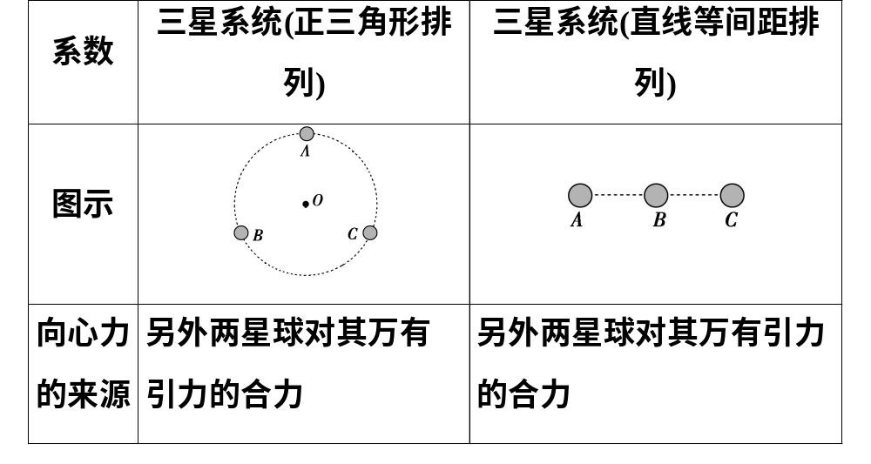
2．三星模型

Slide 58
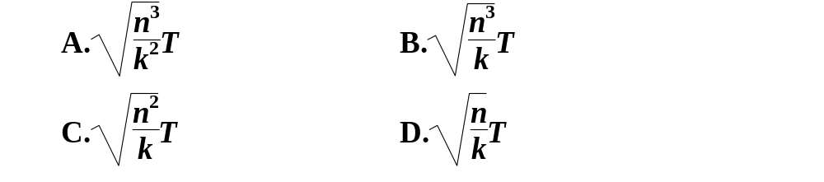
范例 (2013·山东卷，20)双星系统由两颗恒星组成，两恒星在相互引力的作用下，分别围绕其连线上的某一点做周期相同的匀速圆周运动．研究发现，双星系统演化过程中，两星的总质量、距离和周期均可能发生变化．若某双星系统中两星做圆周运动的周期为T，经过一段时间演化后，两星总质量变为原来的k倍，两星之间的距离变为原来的n倍，则此时圆周运动的周期为( )

Slide 59
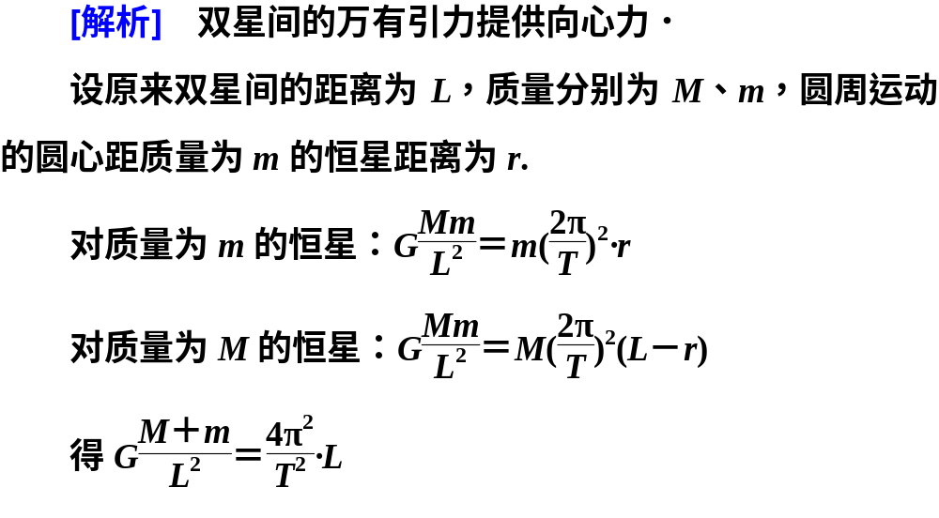

Slide 60
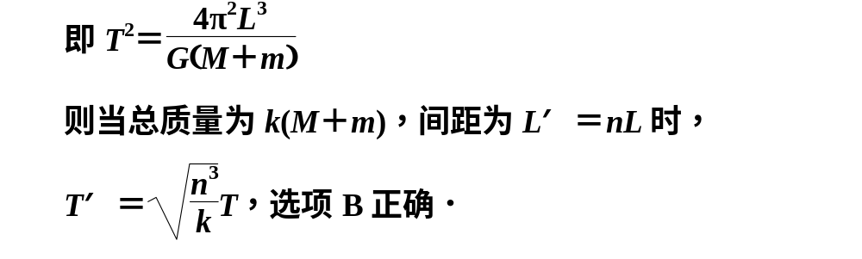

Slide 61
我们通常研究卫星绕地球或行星绕太阳运行问题时，卫星到地球中心或行星到太阳中心间距与它们的轨道半径大小是相等的，但在宇宙多星问题中，行星间距与轨道半径是不同的，这点要引起重视．

Slide 62
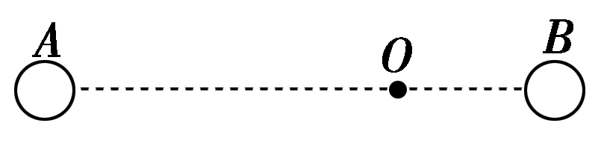
[迁移训练]
1．宇宙中，两颗靠得比较近的恒星．只受到彼此之间的万有引力作用相互绕转，称之为双星系统．在浩瀚的银河系中，多数恒星都是双星系统．设某双星系统A、B绕其连线上的O点做匀速圆周运动，如图所示．若AO>OB，则( )
A．星球A的质量一定大于B的质量
B．星球A的线速度一定大于B的线速度
C．双星间距离一定，双星的质量越大，其转动周期越大
D．双星的质量一定，双星之间的距离越大，其转动周期越大

Slide 63
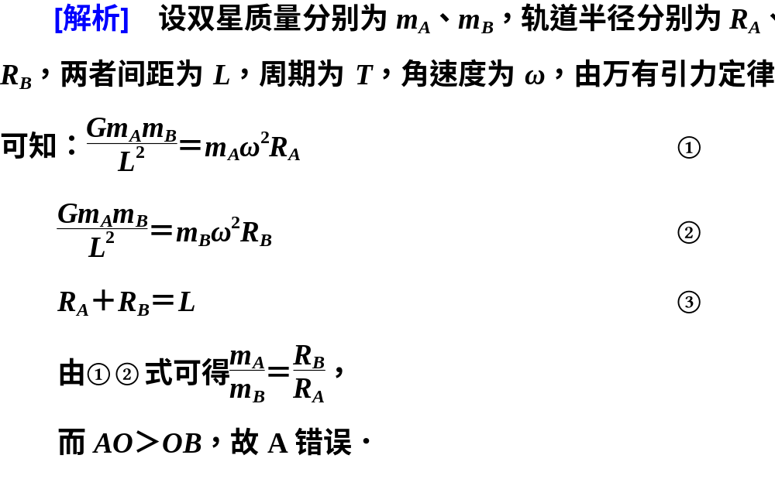

Slide 64
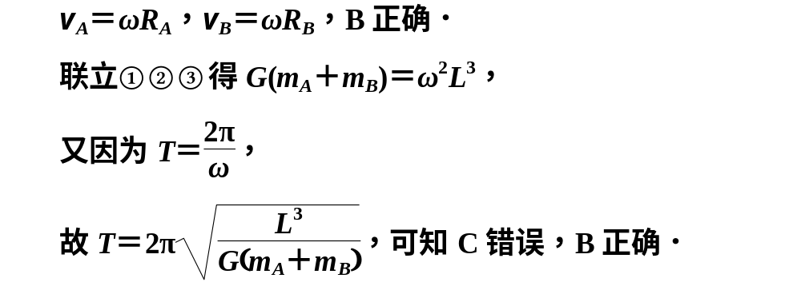

Slide 65
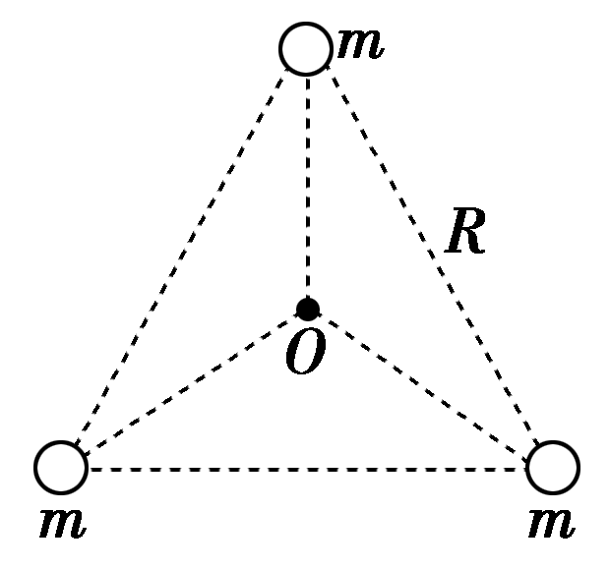
2．宇宙间存在一些离其他恒星较远的三星系统，其中有一种三星系统如图所示，三颗质量均为m的星位于等边三角形的三个顶点，三角形边长为R，忽略其他星体对它们的引力作用，三星在同一平面内绕三角形中心O做匀速圆周运动，万有引力常量为G，则( )

Slide 66
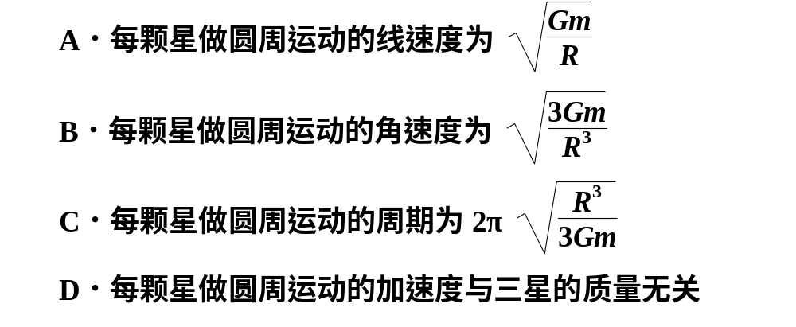

Slide 67
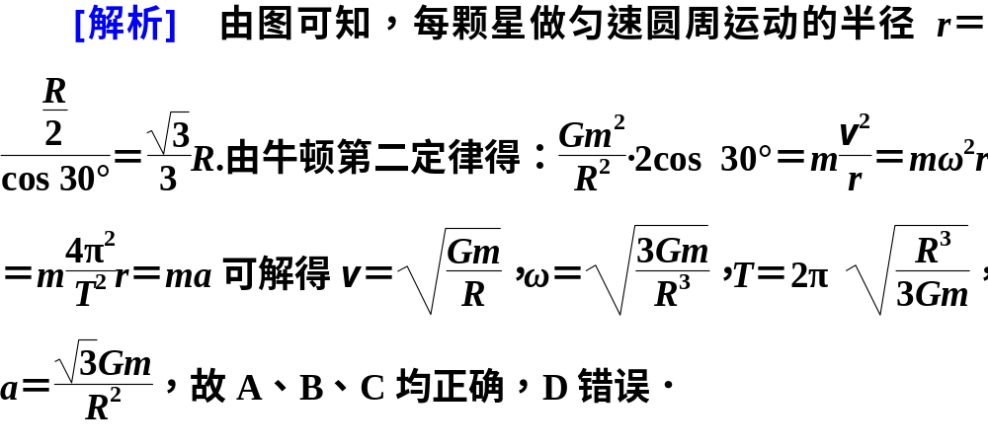

Slide 68
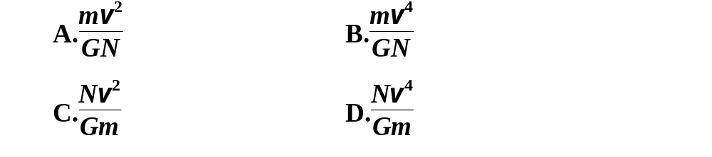
频考一 天体质量和密度的计算问题
1．一卫星绕某一行星表面附近做匀速圆周运动，其线速度大小为v.假设宇航员在该行星表面上用弹簧测力计测量一质量为m的物体重力，物体静止时，弹簧测力计的示数为N.已知引力常量为G，则这颗行星的质量为( )

Slide 69
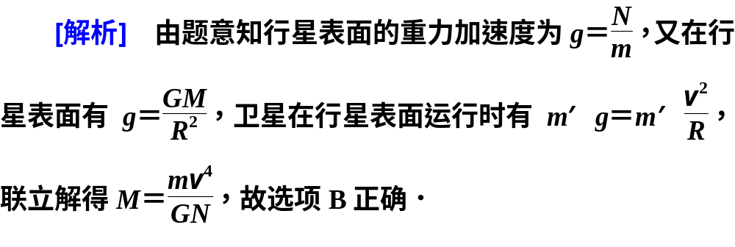

Slide 70
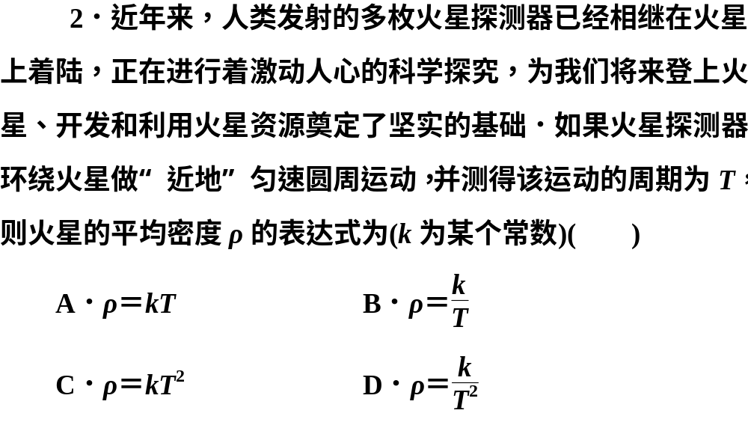

Slide 71
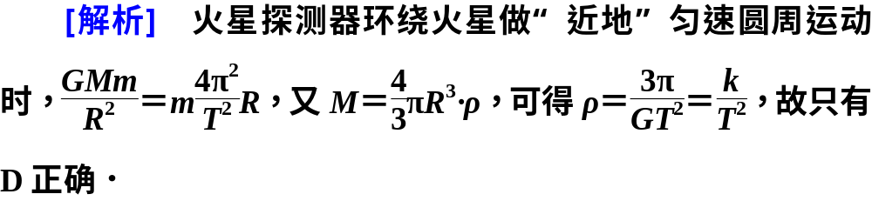

Slide 72


频考二 宇宙星体运行规律
3．(2016·赣州模拟)如图所示，轨道Ⅰ是近地气象卫星轨道，轨道Ⅱ是地球同步卫星轨道，设卫星在轨道Ⅰ和轨道Ⅱ上都绕地心做匀速圆周运动，运行的速度大小分别是v₁和v₂，加速度大小分别是a₁和a₂则( )

Slide 73


Slide 74


4．截止到2014年2月全球定位系统GPS已运行了整整25年，是现代世界的奇迹之一．GPS全球定位系统有24颗卫星在轨运行，每个卫星的环绕周期为12小时．GPS系统的卫星与地球同步卫星相比较，下面说法正确的是( )

Slide 75


Slide 76

5．(2016·山东临沂高三期中)2015年10月17日中国在西昌卫星发射中心成功发射“亚太九号”通讯卫星，该卫星运行的轨道示意图如图所示，卫星先沿椭圆轨道1运行，近地点为Q，运地点为P.当卫星经过P点时点火加速，使卫星由椭圆轨道1转移到地球同步轨道2上运行，下列说法中正确的是( )

Slide 77
A．飞船在轨道1和轨道2上运动时的机械能相等
B．飞船在轨道1上运行经过P点的速度大于经过Q点的速度
C．卫星在轨道2上时处于超重状态
D．飞船在轨道1上运行经过P点的加速度等于在轨道2上运行经过P点的加速度

Slide 78


Slide 79

【例15】设地球的质量为M且绕太阳做匀速圆周运动，有一质量为m的飞船由静止开始从P点在恒力F的作用下沿PD方向做匀加速直线运动，一年后在D点飞船掠过地球上空，再过三个月，飞船在Q处掠过地球上空，如图所示，根据以上条件，求地球与太阳间的万有引力大小。 （设太阳与地球的万有引力作用不改变飞船所受恒力F的大小和方向）飞船到地球表面的距离远小于地球与太阳间的距离）
P
D
太阳
Q

Slide 80
【例】假设地球同步卫星绕地球运行的轨道半径为地球半径的6.6倍，地球赤道平面与地球公转平面共面。站在地球赤道某地的人，日落后4小时的时候，在自己头顶正上方观察到一颗恰好有阳光照亮的人造地球卫星，若该卫星在赤道所在平面内做匀速圆周运动。则此人造卫星
A．距地面高度等于地球半径
B．绕地球运行的周期约为4小时
C．绕地球运行的角速度与同步卫星绕地球运行的角速度相同
D．绕地球运行的速率约为同步卫星绕地球运行速率的1.8倍
ABD

Slide 81

课时作业（十三）
点击图标进入…

Slide 82
谢谢观看！

